Slide 1
Yaşlı Olmayanlarda Sigmoid Volvulus
Dr. Emrah Şahin
İnönü Üniversitesi
Genel Cerrahi ABD

Slide 2
Sigmoid volvulus nedir? Kim yaşlıdır?
Sigmoid kolonun mezosu etrafında 180⁰ fazla dönmesi
Birleşmiş Milletlere göre: 60+ yaşlıdır
Amerikan Sağlık Bakanlığına göre: 65+ yaşlıdır

Slide 3
Sigmoid volvulusta yaş-cinsiyet ilişkisi
Yüksek posalı gıda tüketen toplumlarda, yaşlandıkça sigmoid kolon uzar (Doliko-kolon)
Dar mezenter etrafında sigmoid kolon döner ama <180⁰ fizyolojik dönmeler spontan detorsiyone olur
Alt karın-pelvis geniş değil ise (zayıf erkek fenotipi) detorsiyon olamaz

Slide 4
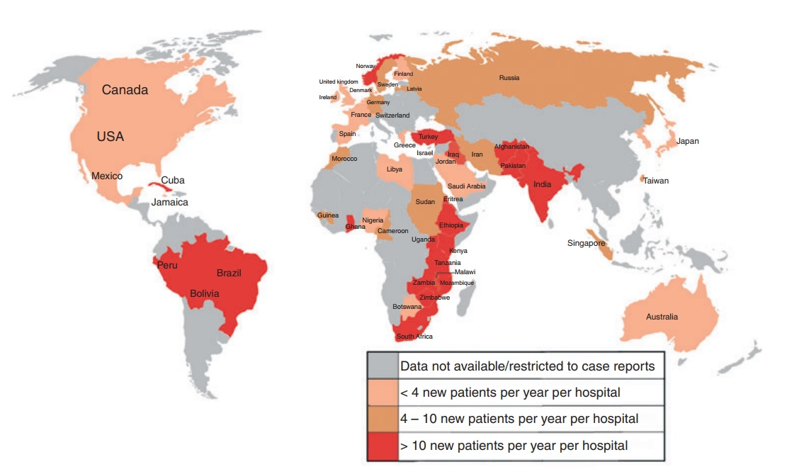
Raveenthiran V, Madiba TE, Atamanalp SS, De U. Volvulus of the sigmoid colon. Colorectal Dis. 2010;12:1-17

Slide 5
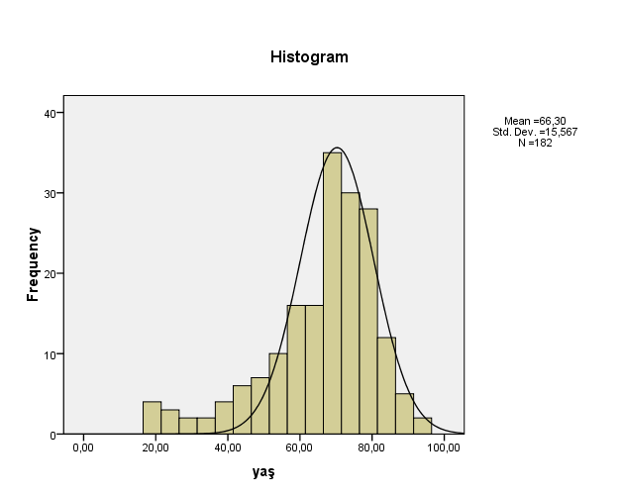
İnönü Üniversitesi sigmoid volvulus hastalarının dağılımı
Ortalama yaş: 66
Ortanca yaş: 70
Erkek: %82
Kadın: %18
?

Slide 6
Amaç
60 yaş altı sigmoid volvulus hastaları diğerlerinden farklı mı?

Slide 7
Gruplar
<60 yaş: 42 hasta (%23)
60+ yaş: 140 hasta (%77)

Slide 8
İnönü Üniversitesi sigmoid volvulus hastalarının yaş ve cinsiyete göre dağılımı (n:182)
60+ yaş E/K: 6/1
<60 yaş E/K: 3/1
<50 yaş E/K: 1.5/1
<40 yaş E/K: 1.2/1
Yaş azaldıkça E/K oranı azalıyor

Slide 9
Ko-morbiditeler
<60 yaş %41
60+ yaş %56
p=0,13

Slide 10
Ko-morbiditeler
<60 yaş 60+ yaş p
Astım %29 %11 0,05
Diabet %18 %3 0,04
Mental retardasyon %23 0 <0,01

Slide 11
Genç sigmoid volvuluslarda etiloji farklı olabilir
19 yaşında kadın: Doğum sonrası sigmoid volvulus
19 yaşında erkek: Mental retarde, aganglionik kolon (?), Hirschsprung (?)

Slide 12
Genç yaşta görülen sigmoid volvulusların tedavileri farklı mı?
Hirschsprung hastalığı şüphesi yok ise tedavi prensipleri aynı

Slide 13
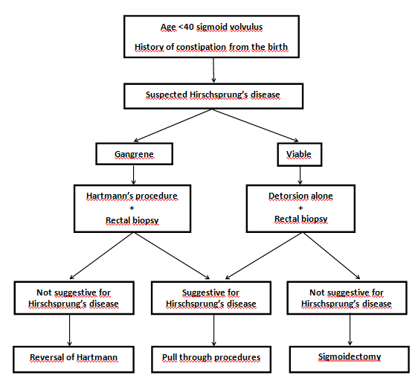

Slide 14
Sonuç
Yaş azaldıkça sigmoid volvulus hastalarında kadın/erkek oranı eşitleniyor
Genç hastalarda mental retardasyon ile birliktelik daha fazla
Aganglionik kolon/Hirschsprung hastalığı yaşlı olmayan sigmoid volvuluslarda ekarte edilmeli

